Slide 1

茫茫星海中
总有星星想燃出自己的模样
划出自己的轨迹
但有时
他们也会迷茫
也会焦虑
也会孤单
他们渴望智者指引
她们渴望与智者交流

Slide 2
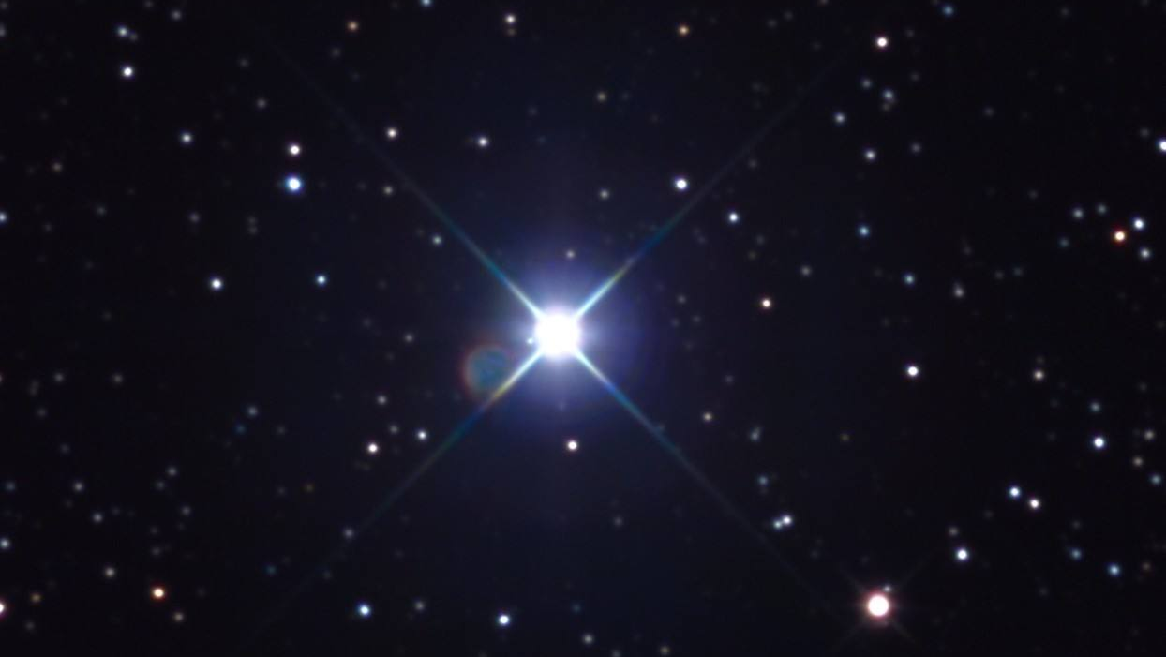
你是那颗星吗？

Slide 3

在城市的钢筋水泥中，你忙于工作，疲惫而焦虑。

Slide 4

回到鸡毛蒜皮的家中，你享受温馨、担当责任。
偶尔会有些迷茫。

Slide 5

但心中总有一团火在燃烧，你渴望属于自己的第三空间。

Slide 6
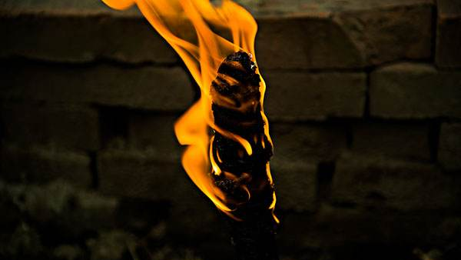
你握着内心的火把，彷徨地向前迈进。有时，你彷徨，看不清前方的道路，火把险些熄灭。

Slide 7
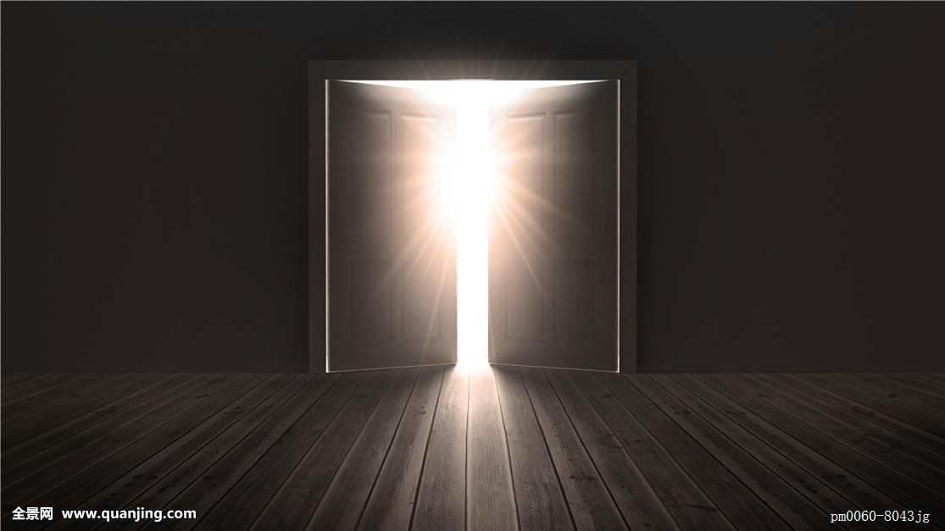
直到有一天，一扇门在你面前打开，闪闪发光。

Slide 8
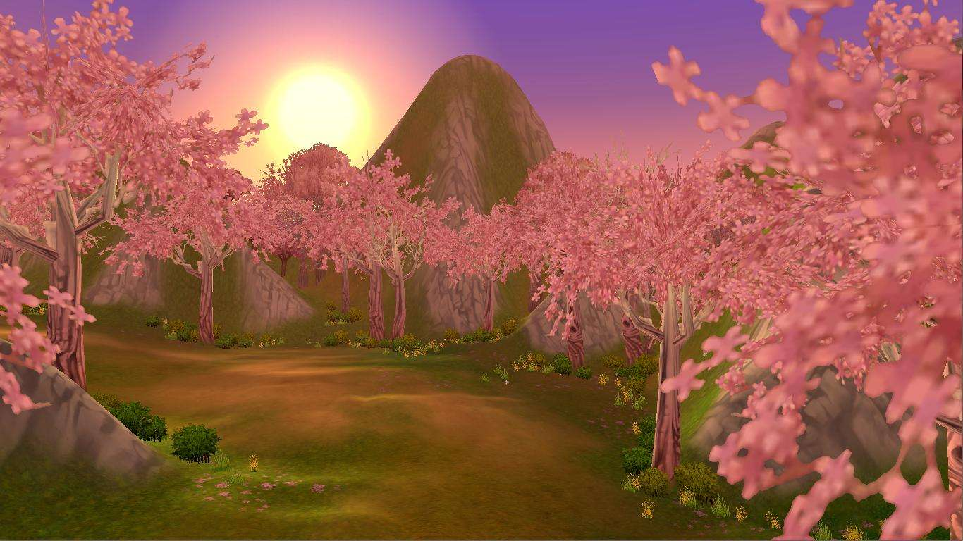
穿过它，柳暗花明。

Slide 9

你看见更多的火把，你看见跟你一样紧紧握着火把的人。

Slide 10
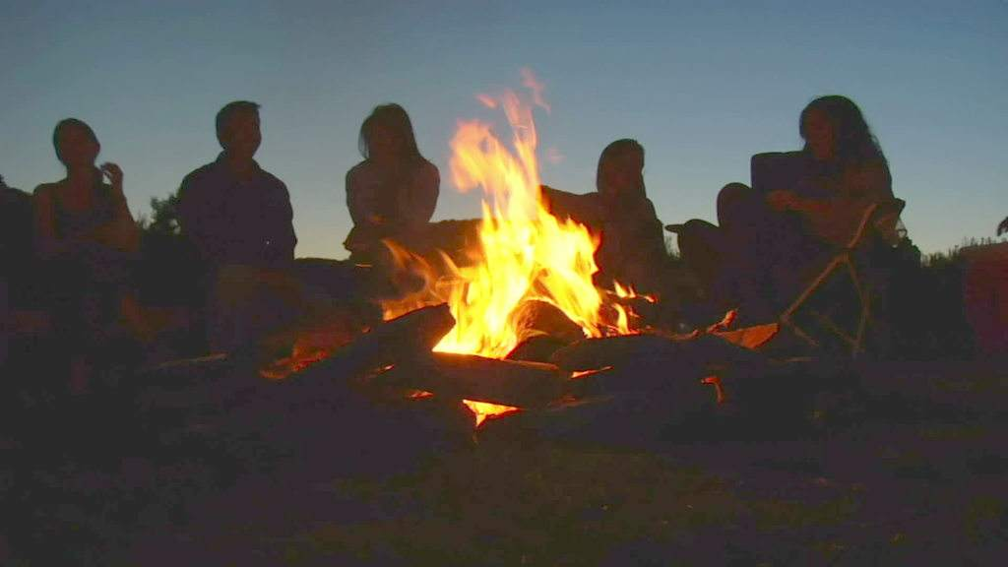
你们遇见彼此，
围着篝火把酒话桑麻，
火光照亮着你们的脸庞。

Slide 11
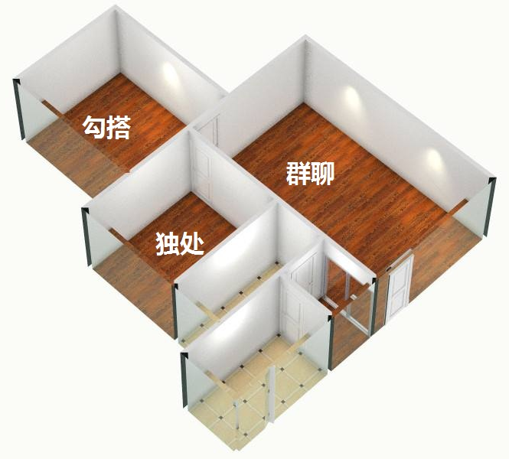
在这扇门里，你看见不同的房间。

Slide 12
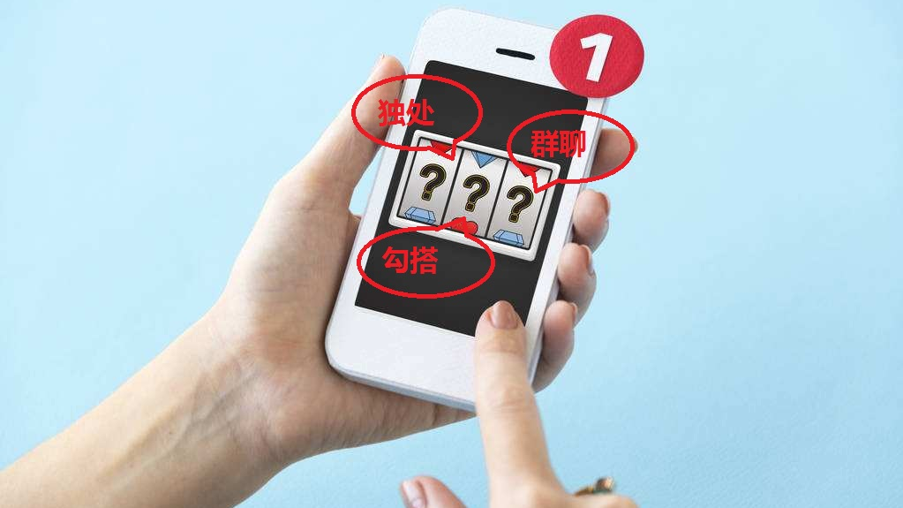
通过点击切换，你可以选择自己想进入的房间。

Slide 13


点击“独处”。在知识源头的书单中，拿出属于你的那本，在寂寥的空谷中与书中的智者对话。

Slide 14

点击“勾搭”。系统会为你筛选出与你的经历和困惑相似的智者，去倾诉你的困惑，获得指引，找到你的答案。

Slide 15

点击“群聊”，你可以发起或参与一个主题讨论活动，随时随地，让思想互相碰撞、摩擦，照见智慧之光。

Slide 16

无论走到哪里，这扇门都为你开放。

Slide 17

同频的朋友在世界各地等着你。

Slide 18

这里是智慧读书馆，
智之溪，思之源。
这里有知识源头的书单，
如信息汪洋中娟娟溪流。

Slide 19

到这里，发现指引你的第一个智者。

Slide 20

你也可以是别人的启明星。

Slide 21
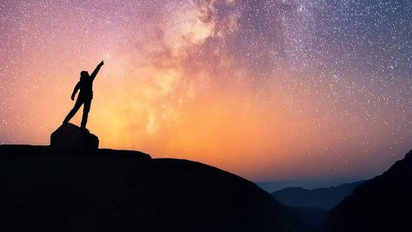
你将不只是一个你，而是站在人类知识巨塔之上，成为人类巨灵中闪闪发光的一员。

Slide 22
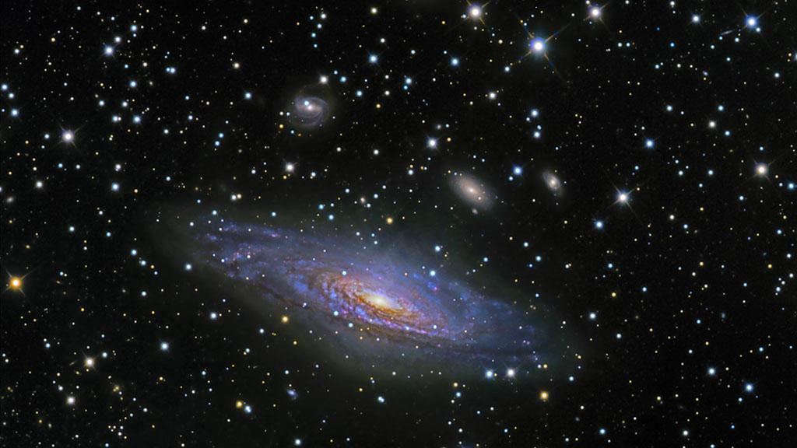
当星与星连接，星空如此灿烂。

